Slide 1
Cvetoči travnik
5. B , maj 2020, pouk LUM na daljavo

Slide 2
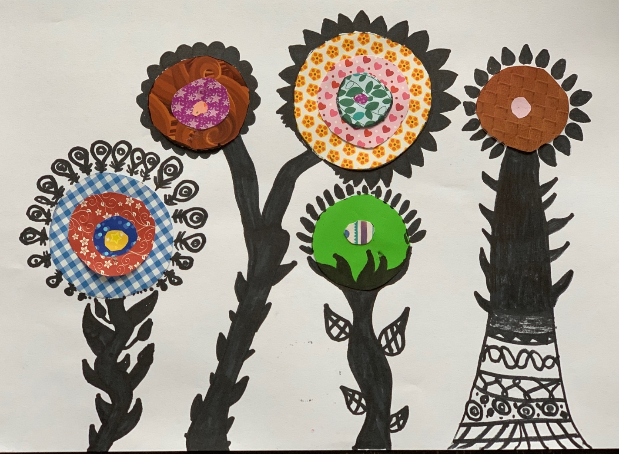
Sara

Slide 3
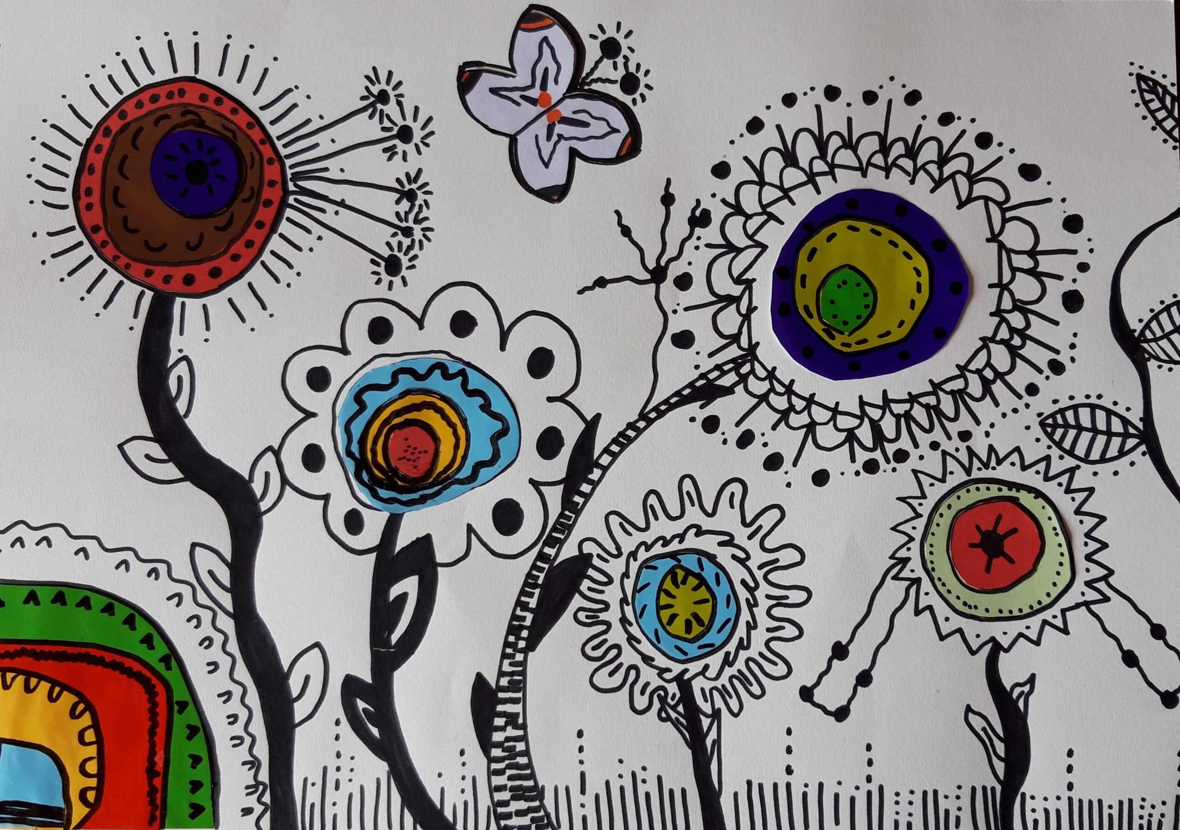
Tim

Slide 4
Šimen

Slide 5
Luka

Slide 6
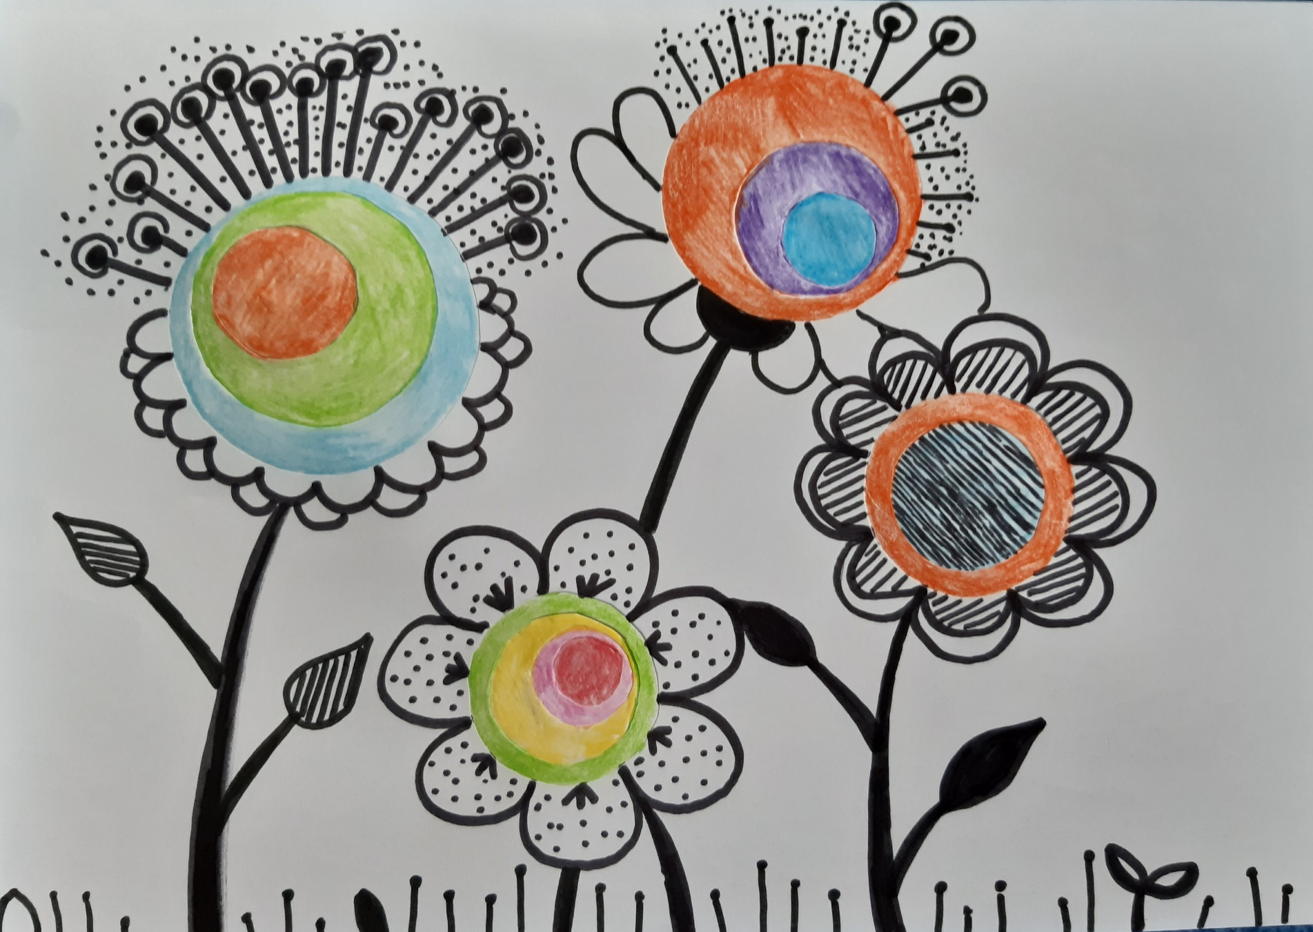
Lili

Slide 7
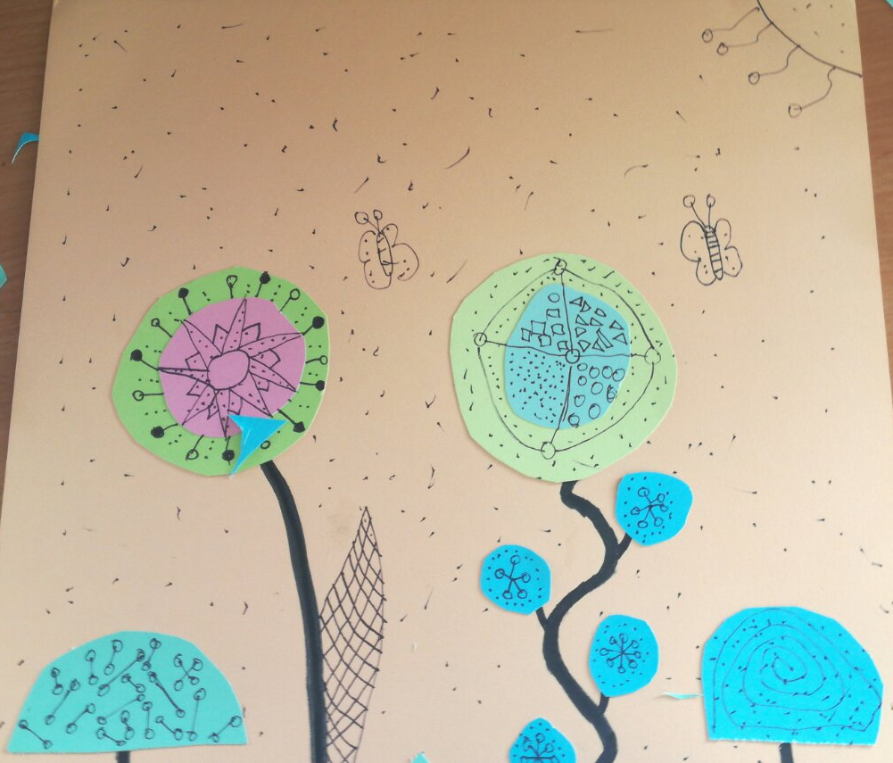
Tarik
Tarik

Slide 8
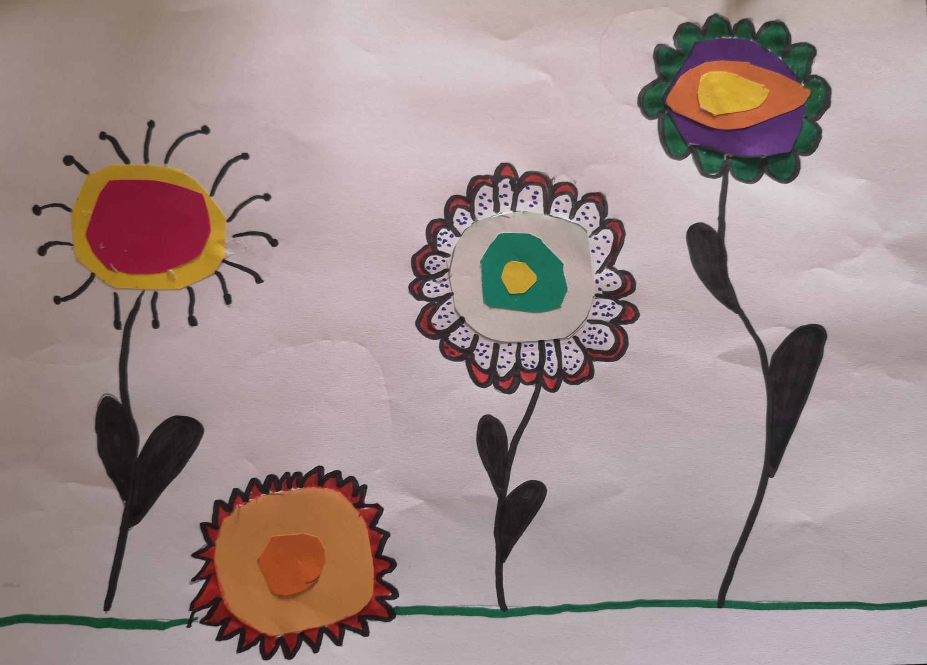
Denali

Slide 9
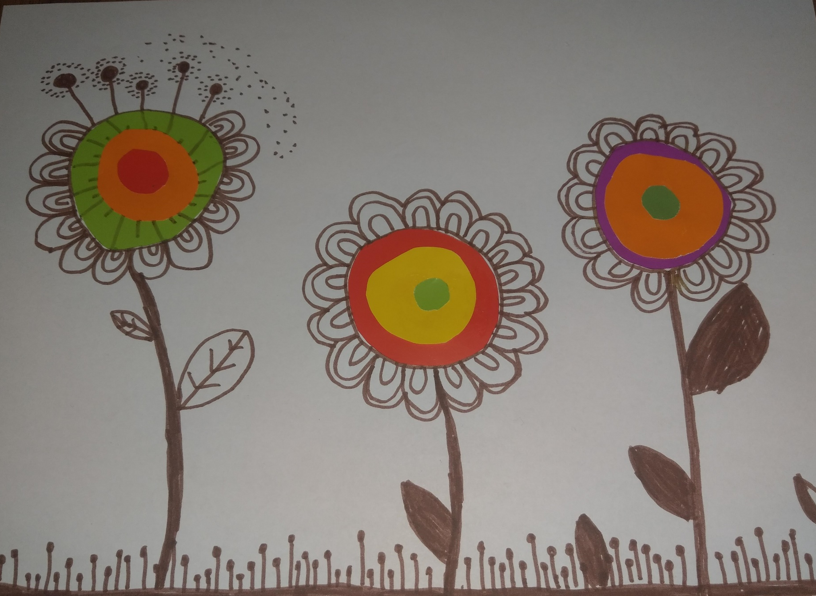
Gaber

Slide 10
Mark J.

Slide 11
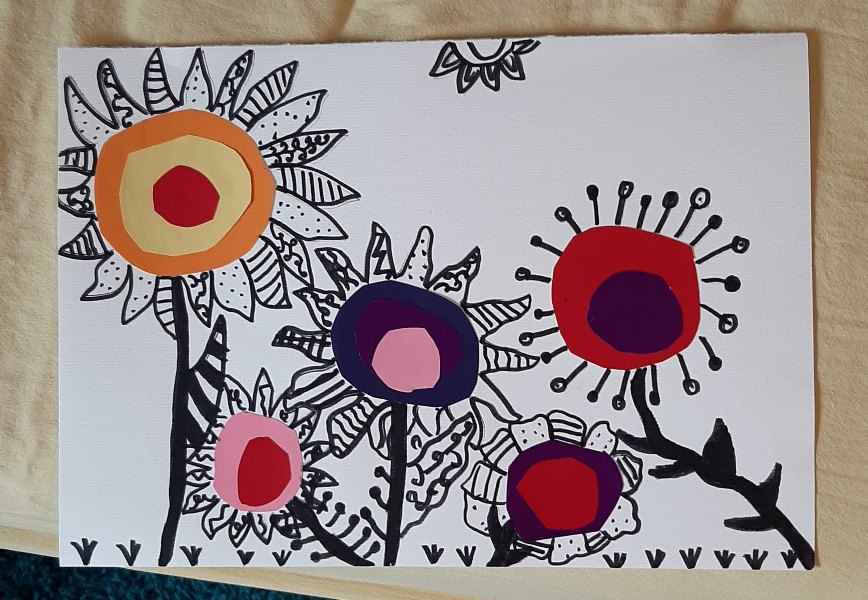
Iza

Slide 12
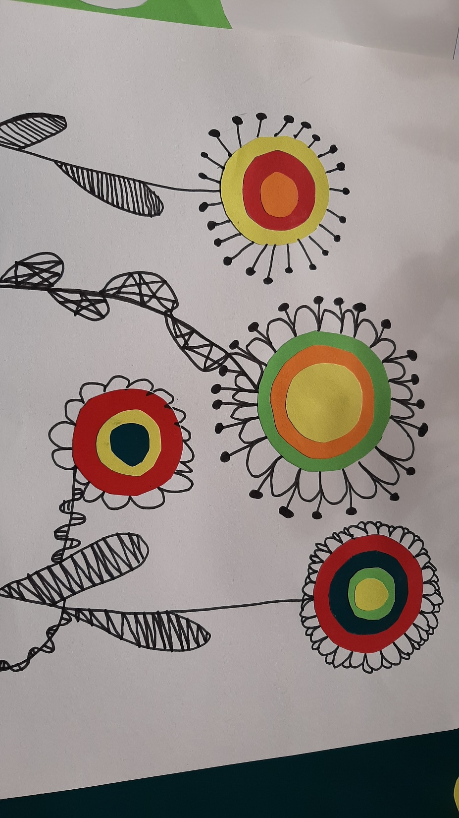
Anže

Slide 13
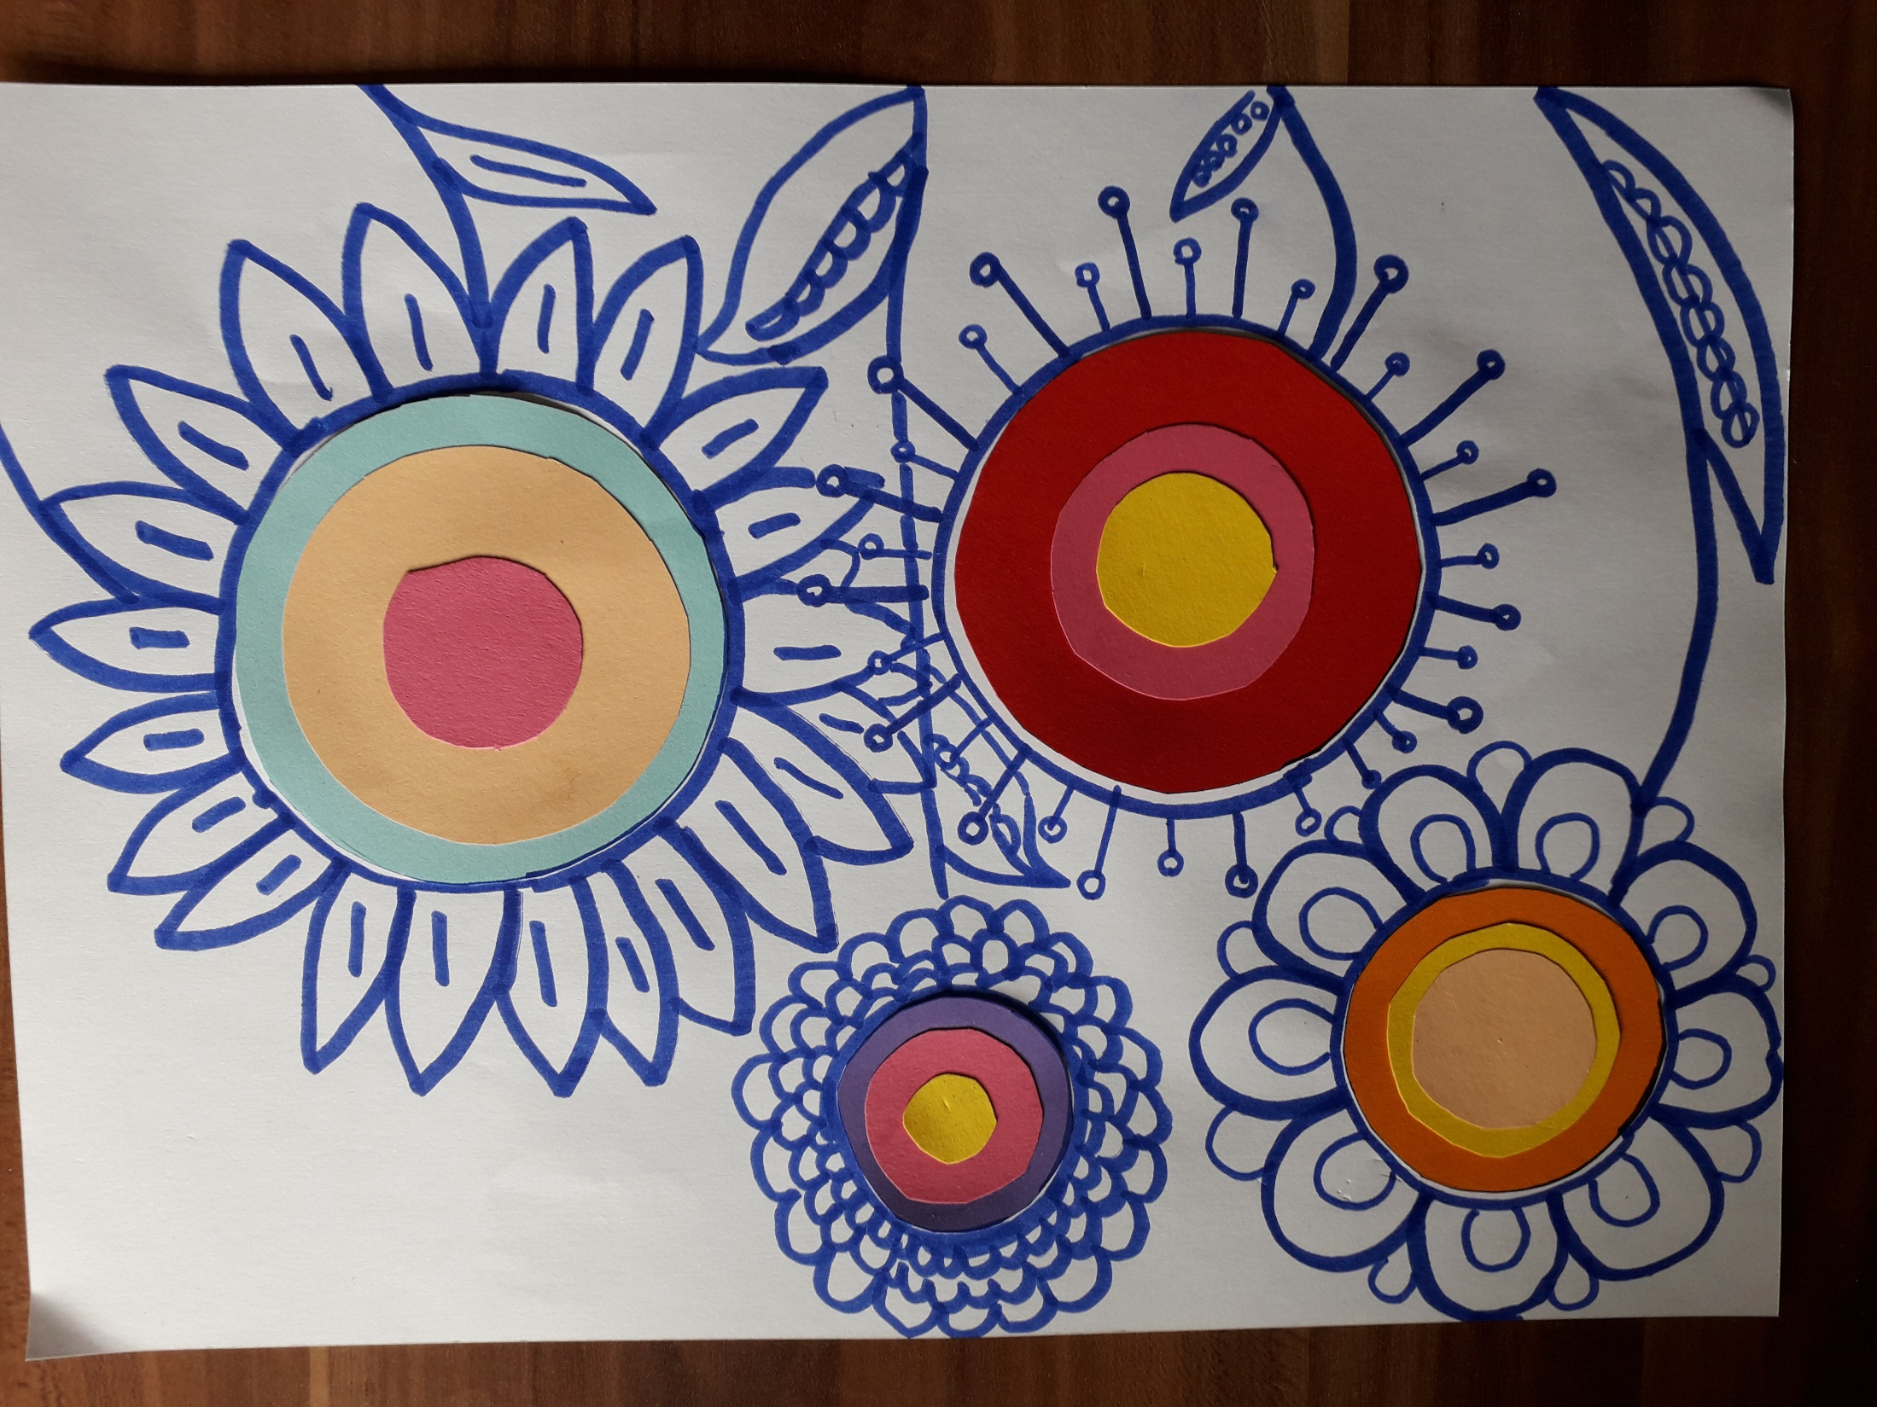
Alja

Slide 14
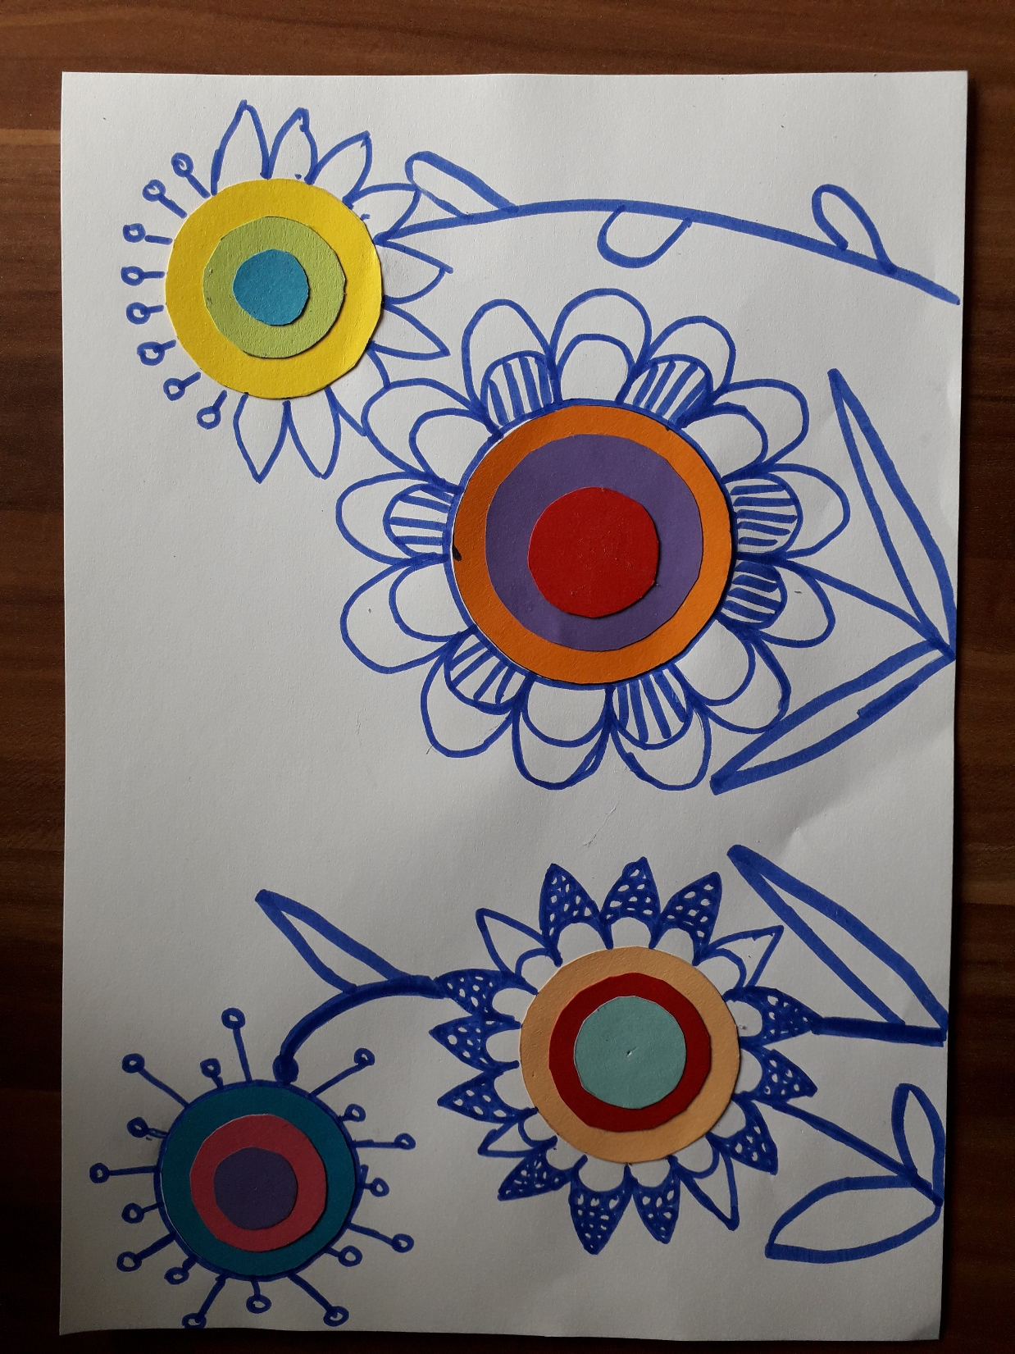
Nika I.

Slide 15
Ajda

Slide 16
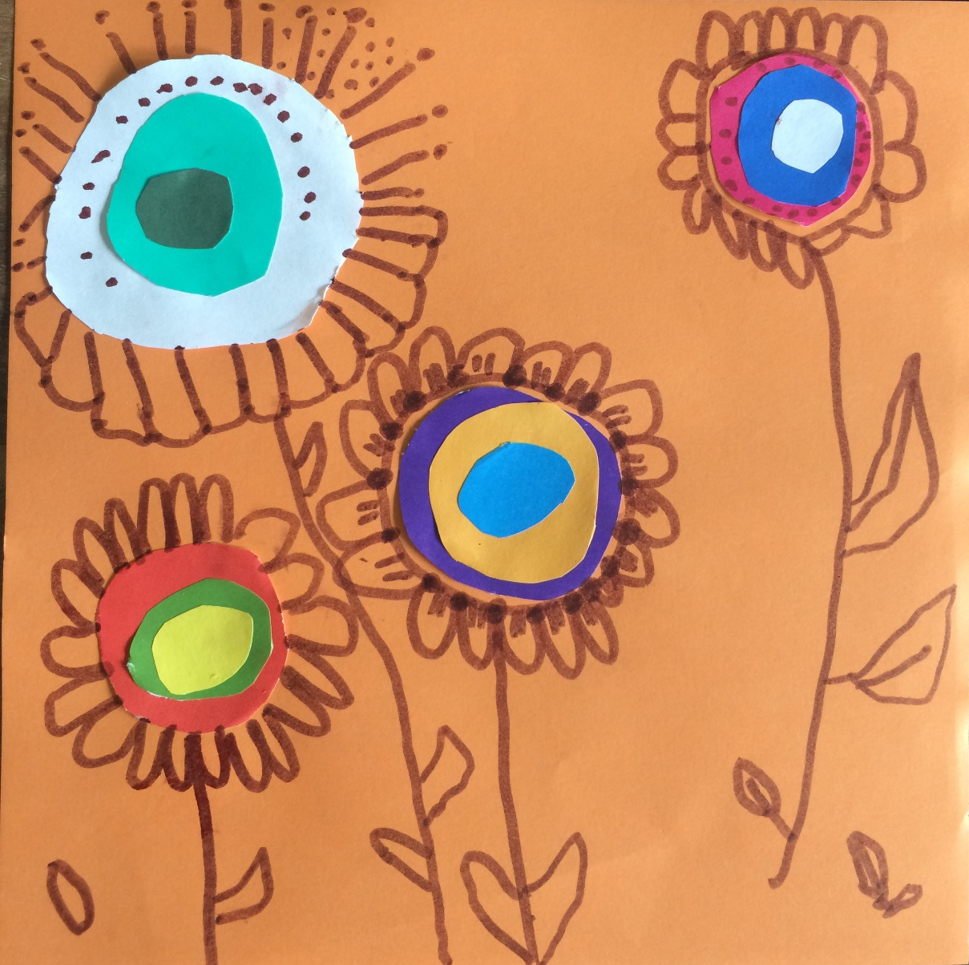
Mai

Slide 17
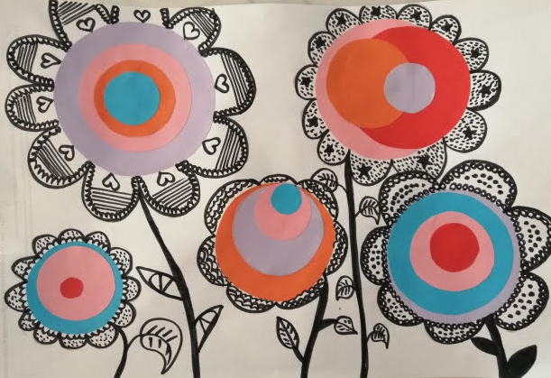
Nika Ž.

Slide 18
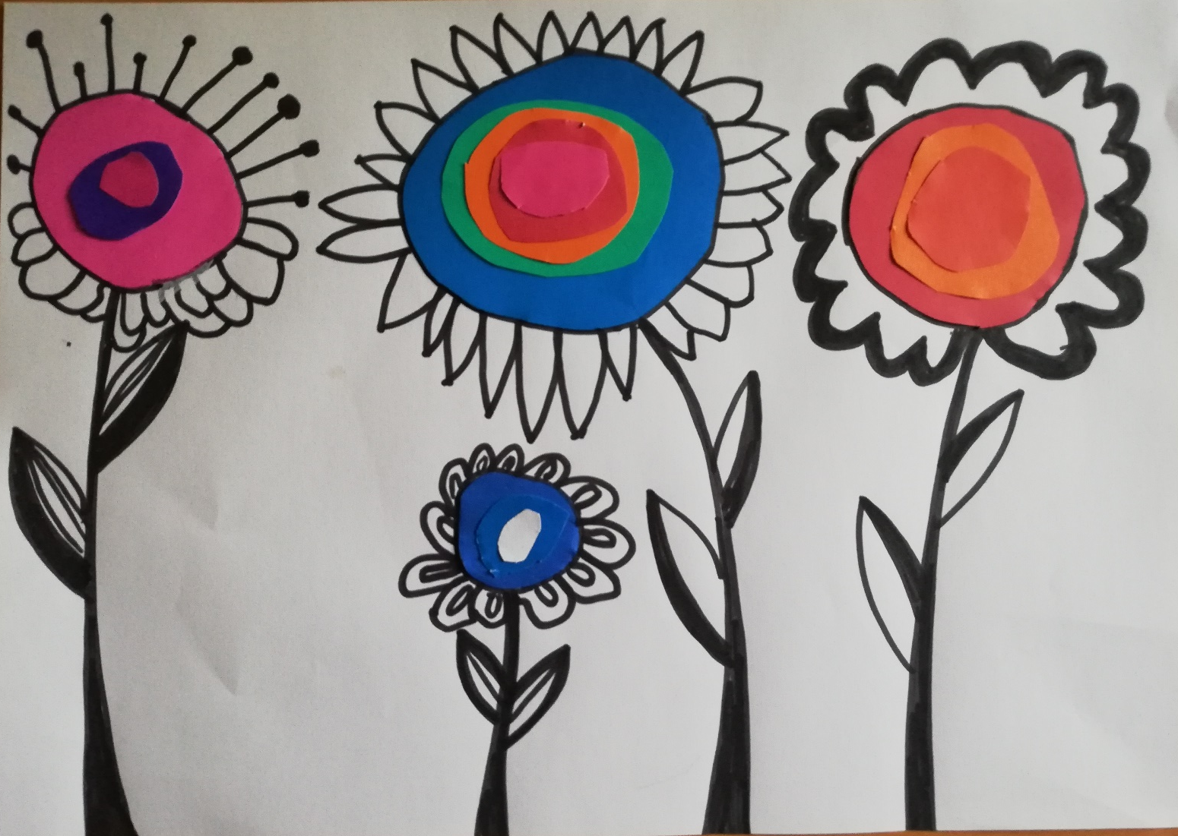
Tea

Slide 19
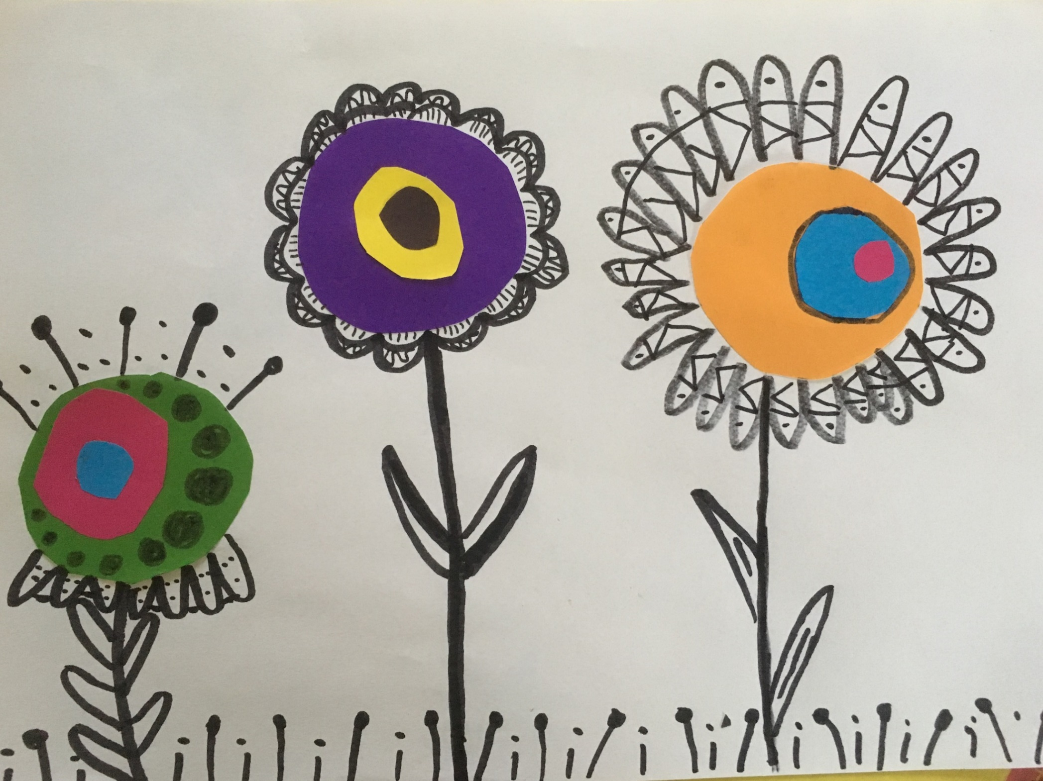
Mark R.

Slide 20
Nina

Slide 21
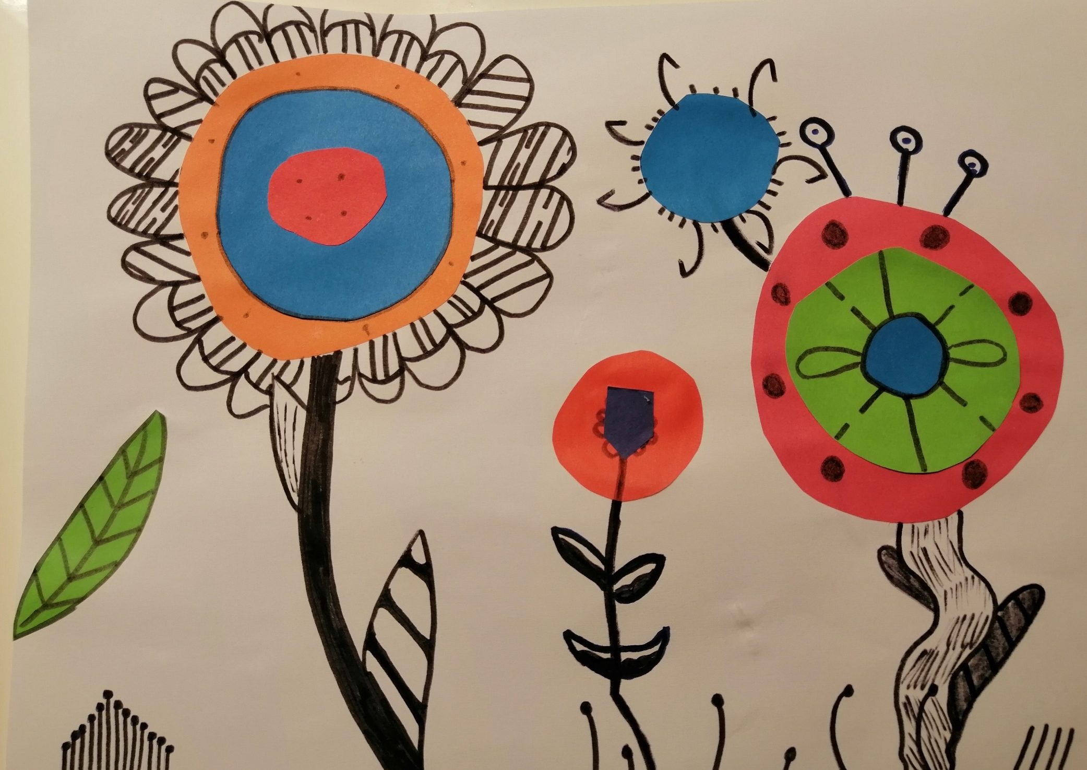
Tomi

Slide 22
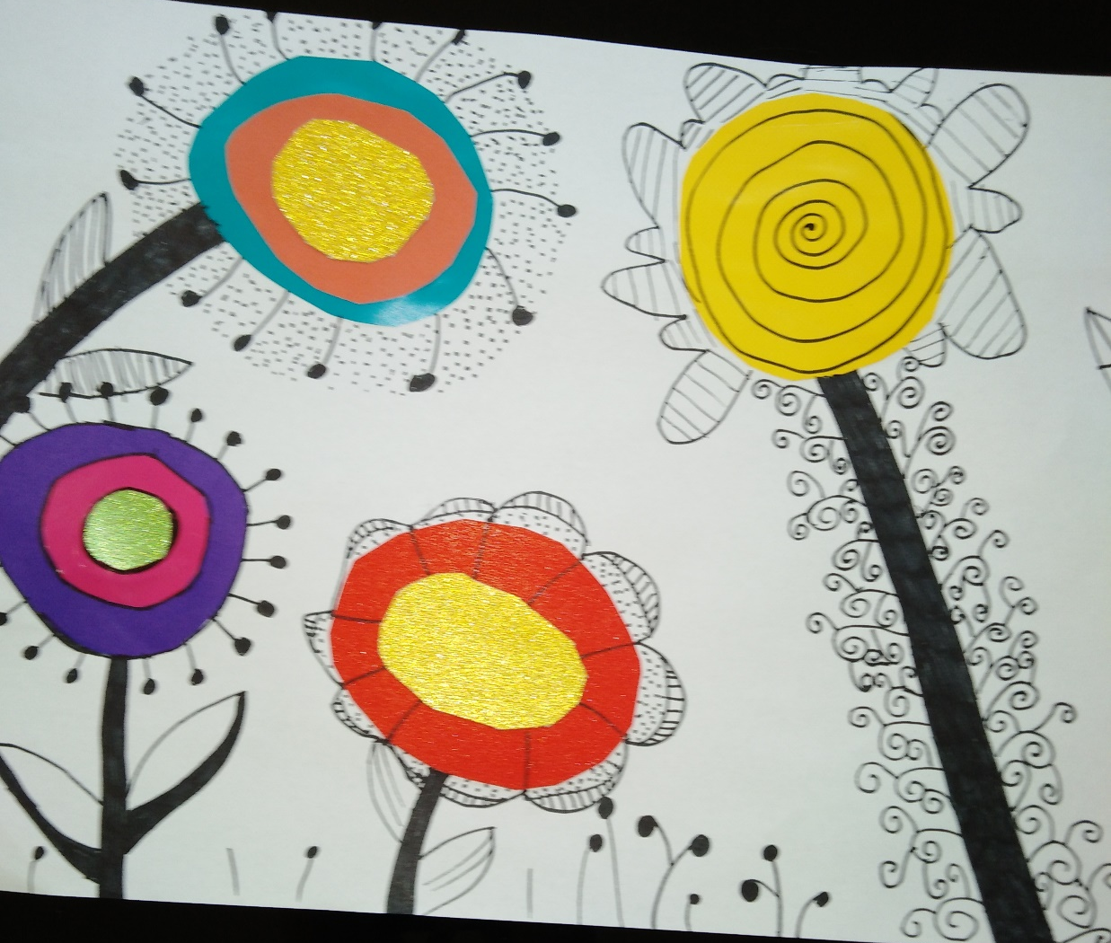
Melina

